Slide 1


PHÒNG GD & ĐT QUẬN LONG BIÊN
TRƯỜNG MẦM NON GIA QUẤT
ĐỀ TÀI: PHÂN BIỆT NHIỀU HƠN - ÍT HƠN
CHỦ ĐIỂM: THẾ GIỚI ĐỘNG VẬT
Lứa tuổi: MGB (3-4 tuổi)
Giáo viên: Chu Thị Yến

Slide 2
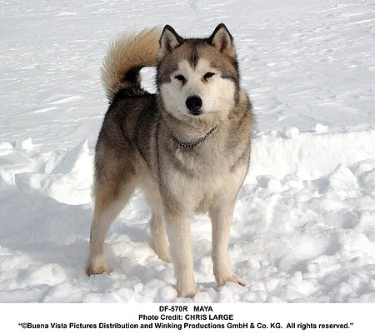

Slide 3
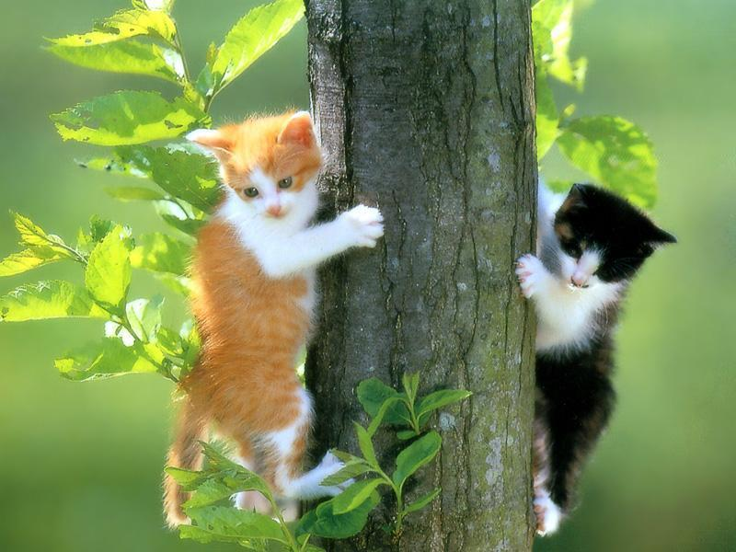

Slide 4
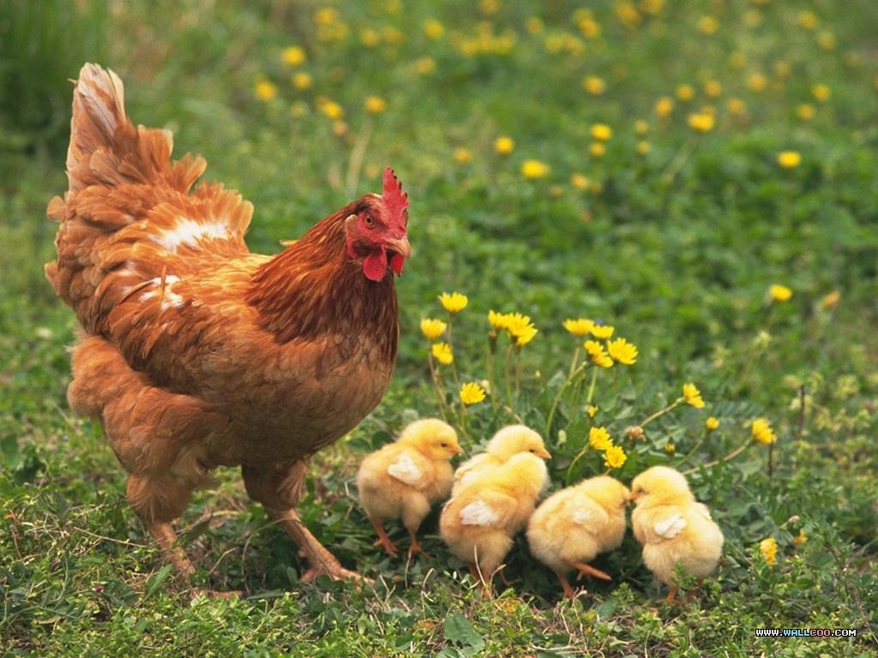

Slide 5
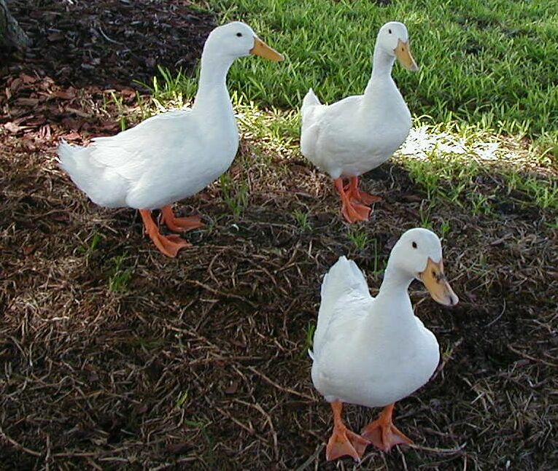

Slide 6
